Slide 1
ỦY BAN NHÂN DÂN QUẬN BÌNH THẠNH
TRƯỜNG TIỂU HỌC HỒNG HÀ
CHƯƠNG TRÌNH
DẠY HỌC TRỰC TUYẾN
MÔN TIẾNG VIỆT
LỚP MỘT
GV thực hiện: TRƯƠNG PHƯƠNG VY

Slide 4
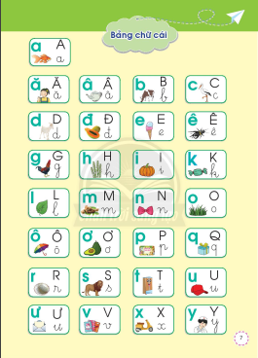

Slide 6
CHUÛ ÑEÀ 1
NHÖÕNG BAØI HOÏC ÑAÀU TIEÂN

Slide 7
BÀI 1
A a

Slide 8
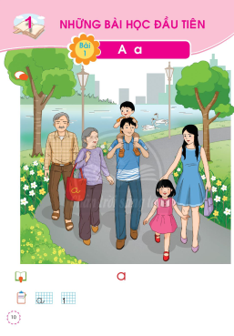

Slide 9
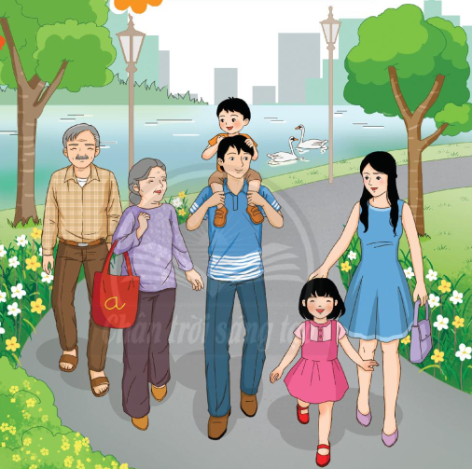
ba
ba
ma
nha
la

Slide 10
a
A
a
A

Slide 11
A
a
a
A

Slide 12
5
4
3
1
2
2
1

Slide 16
5
4
3
1
2
2
1

Slide 18
la
ba
ga
ba

Slide 19
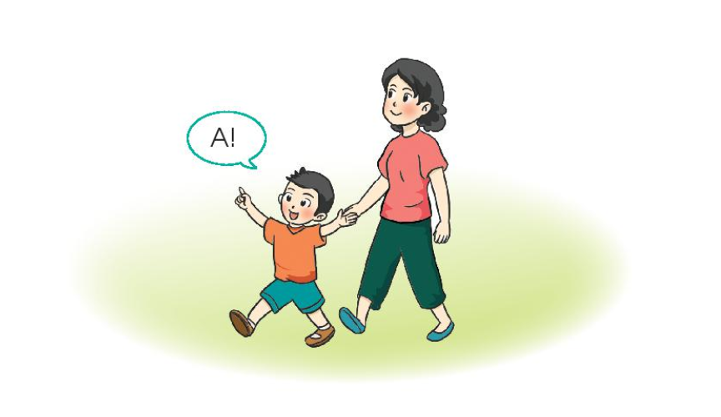

Slide 20
ba
ba
ma
nha
la
ga
A
a

Slide 21
5
4
3
1
2
2
1

